Slide 2
前言
农历十月十五，是中国古老的"下元节"。此时，正值农村收获季节，武进一带几乎家家户户用新谷磨糯米粉做小团子，包素菜馅心，蒸熟后在大门外"斋天"。又，旧时俗谚云:"十月半，牵砻团子斋三官"。原来道教谓是日是"三官"(天官、地官、水官)生日，道教徒家门外均竖天杆，杆上挂黄旗。晚上，杆顶挂三盏天灯，做团子需三官。民国以后，此俗渐废，惟民间将祭亡、烧库等仪式提前在农历七月十五"中元节"时举行。

Slide 3
Truth is the lifeblood of life, is the foundation of all values
节日由来
壹
Truth is the lifeblood of life, is the foundation of all values
目
录
节日别称
贰
Truth is the lifeblood of life, is the foundation of all values
CONTENTS
节令食物
叁
Truth is the lifeblood of life, is the foundation of all values
民俗活动
肆

Slide 4
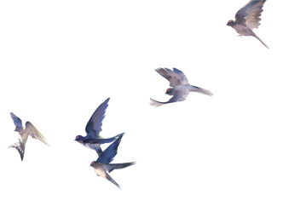
节日由来
第一章
节日由来
您的内容打在这里，或者通过复制您的文本后，在此框中选择粘贴，并选择只保留文字。您的内容打在这里，或者通过复制您的文本后，在此框中选择粘贴，并选择只保留文字。

Slide 5
节日由来
节日历史
您的内容打在这里，或者通过复制您的文本后，在此框中选择粘贴，并选择只保留文字。您的内容打在这里，或者通过复制您的文本后，在此框中选择粘贴，并选择只保留文字。

Slide 6
节日由来
中秋节，又称月夕、秋节、仲秋节、八月节、八月会、追月节、玩月节、拜月节、女儿节或团圆节，是流行于中国众多民族与汉字文化圈诸国的传统文化节日
输入标题
中秋节，又称月夕、秋节、仲秋节、八月节、八月会、追月节、玩月节、拜月节、女儿节或团圆节，是流行于中国众多民族与汉字文化圈诸国的传统文化节日
中秋节，又称月夕、秋节、仲秋节、八月节、八月会、追月节、玩月节、拜月节、女儿节或团圆节，是流行于中国众多民族与汉字文化圈诸国的传统文化节日
输入标题
输入标题

Slide 7
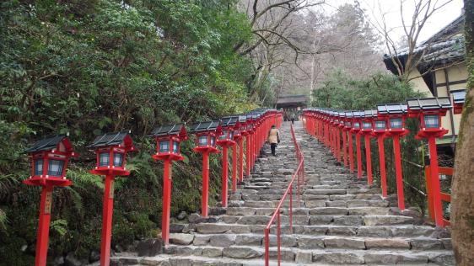
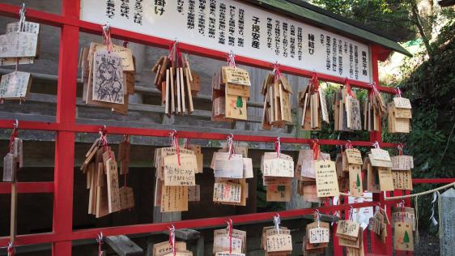
节日由来
下
节日，时在农历十月十五；旧时俗谚云:"十月半，牵砻团子斋三官"。
元
节日，时在农历十月十五；旧时俗谚云:"十月半，牵砻团子斋三官"。
节
节日，时在农历十月十五；旧时俗谚云:"十月半，牵砻团子斋三官"。

Slide 8
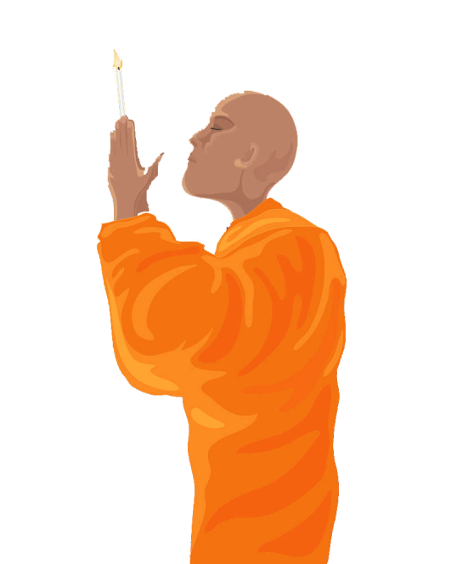
节日由来
点击输入本栏的具体文字，简明扼要的说明分项内容，此为概念图解，请根据您的具体内容酌情修改。
点击输入本栏的具体文字，简明扼要的说明分项内容，此为概念图解，请根据您的具体内容酌情修改。

Slide 9
节日别称
第二章
节日别称
您的内容打在这里，或者通过复制您的文本后，在此框中选择粘贴，并选择只保留文字。您的内容打在这里，或者通过复制您的文本后，在此框中选择粘贴，并选择只保留文字。

Slide 10
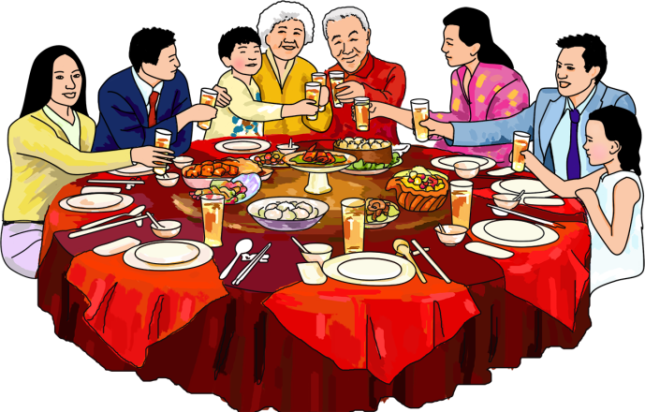
节日别称
请在这里添加内容描述请在这里添加内容请在这里添加内容描述请在这里添加内容
02
请在这里添加内容描述请在这里添加内容请在这里添加内容描述请在这里添加内容
01
请在这里添加内容描述请在这里添加内容请在这里添加内容描述请在这里添加内容
03

Slide 11
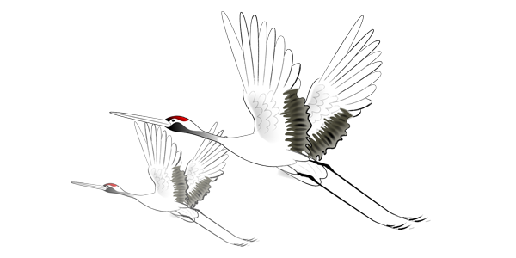
节日别称
点击输入本栏的具体文字，简明扼要的说明分项内容，此为概念图解，请根据您的具体内容酌情修改。点击输入本栏的具体文字，简明扼要的说明分项内容，此为概念图解，请根据您的具体内容酌情修改
输入标题
点击输入本栏的具体文字，简明扼要的说明分项内容，此为概念图解，请根据您的具体内容酌情修改。点击输入本栏的具体文字，简明扼要的说明分项内容，此为概念图解，请根据您的具体内容酌情修改
输入标题

Slide 12
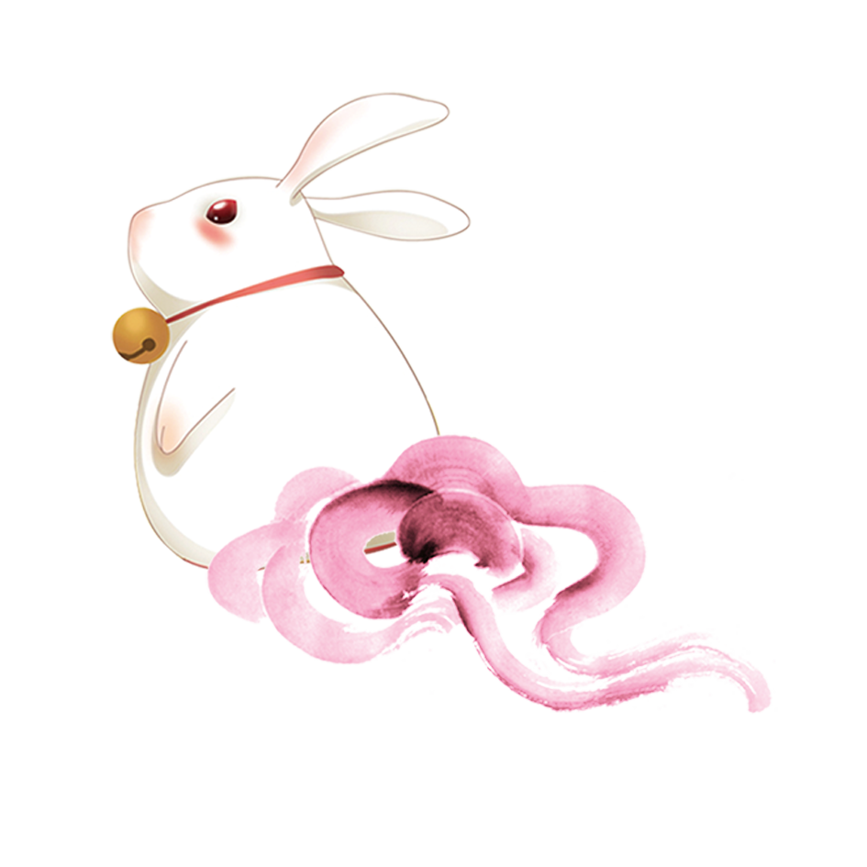
节日别称
点击添加文本信息点击添加文本信息点击添加文本信息点击添加文本信息
点击添加文本信息点击添加文本信息点击添加文本信息点击添加文本信息
点击添加文本信息点击添加文本信息点击添加文本信息点击添加文本信息
点击添加文本信息点击添加文本信息点击添加文本信息点击添加文本信息

Slide 13
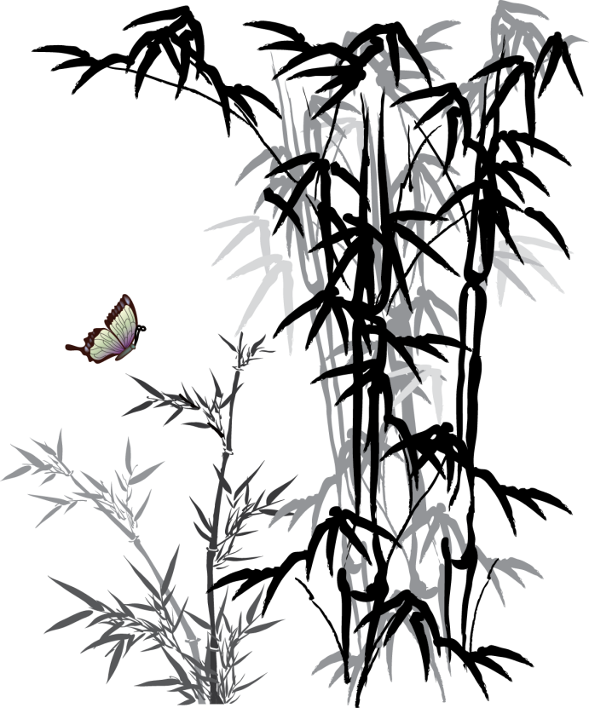
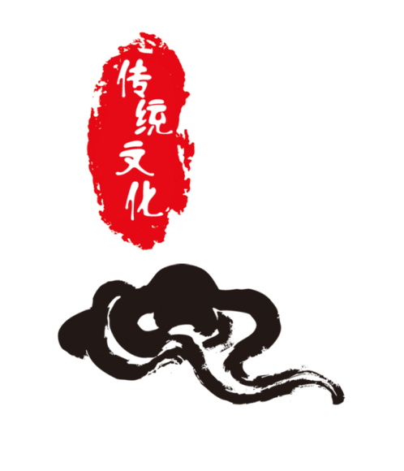
节日别称
点击添加文本信息点击添加文本信息点击添加文本信息点击添加文本点击添加文本信息点击添加文本点击添加文本信息点击添加文本信息点击添加文本信息点击添加文本信息点击添加文本点击添加文本

Slide 14
节令食物
第三章
节令食物
您的内容打在这里，或者通过复制您的文本后，在此框中选择粘贴，并选择只保留文字。您的内容打在这里，或者通过复制您的文本后，在此框中选择粘贴，并选择只保留文字。

Slide 15
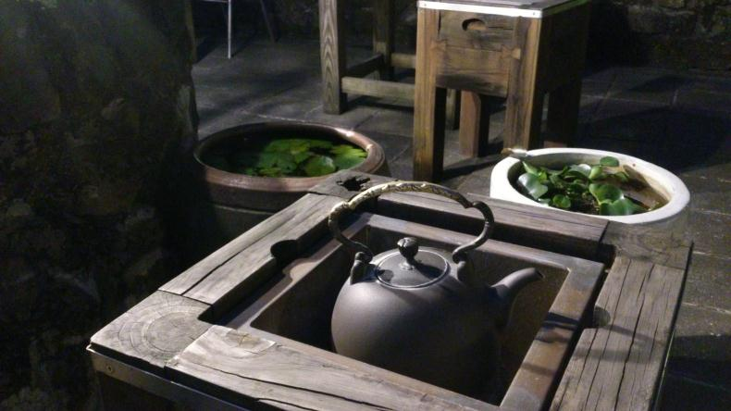
节令食物
点击输入本栏的具体文字，简明扼要的说明分项内容，此为概念图解，请根据您的具体内容酌情修改。点击输入本栏的具体文字，简明扼要的说明分项内容，此为概念图解，请根据您的具体内容酌情修改
节令食物
节日PPT模板 http:// www.PPT818.com/jieri/

Slide 16
节令食物
此处添加标题
此处添加标题
点击添加文本信息点击添加文本信息点击添加文本信息点击添加文本信息 点击添加文本信息点击添加文本信息点击添加文本信息点击添加文本信息点击添加文本信息点击添加文本信息点击添加文本信息 点击添加文本信息
点击添加文本信息点击添加文本信息点击添加文本信息点击添加文本信息 点击添加文本信息点击添加文本信息点击添加文本信息点击添加文本信息点击添加文本信息点击添加文本信息点击添加文本信息 点击添加文本信息

Slide 17
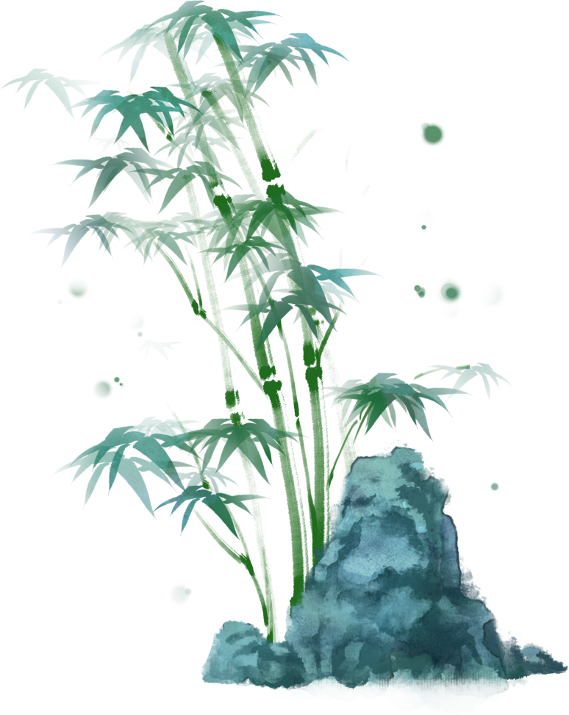
节令食物
点击添加标题
点击添加标题
用户可以在投影仪或者计算机上进行演示也可以将演示文稿打印出来
用户可以在投影仪或者计算机上进行演示也可以将演示文稿打印出来
点击添加标题
用户可以在投影仪或者计算机上进行演示也可以将演示文稿打印出来
点击添加标题
点击添加标题
用户可以在投影仪或者计算机上进行演示也可以将演示文稿打印出来
用户可以在投影仪或者计算机上进行演示也可以将演示文稿打印出来

Slide 18
节令食物
点击添加文本信息点击添加文本信息点击添加文本信息点击添加文本信息点击添加文本信息点击添加文本信息
请在这里输入标题
点击添加文本信息点击添加文本信息点击添加文本信息点击添加文本信息点击添加文本信息点击添加文本信息
请在这里输入标题
点击添加文本信息点击添加文本信息点击添加文本信息点击添加文本信息点击添加文本信息点击添加文本信息
请在这里输入标题
点击添加文本信息点击添加文本信息点击添加文本信息点击添加文本信息点击添加文本信息点击添加文本信息
请在这里输入标题

Slide 19
节令食物
第四章
民俗活动
您的内容打在这里，或者通过复制您的文本后，在此框中选择粘贴，并选择只保留文字。您的内容打在这里，或者通过复制您的文本后，在此框中选择粘贴，并选择只保留文字。

Slide 20
民俗活动
点击添加文本信息点击添加文本信息点击添加文本信息点击添加文本信息
点击添加文本信息点击添加文本信息点击添加文本信息点击添加文本信息
点击添加文本信息点击添加文本信息点击添加文本信息点击添加文本信息
点击添加文本信息点击添加文本信息点击添加文本信息点击添加文本信息

Slide 21
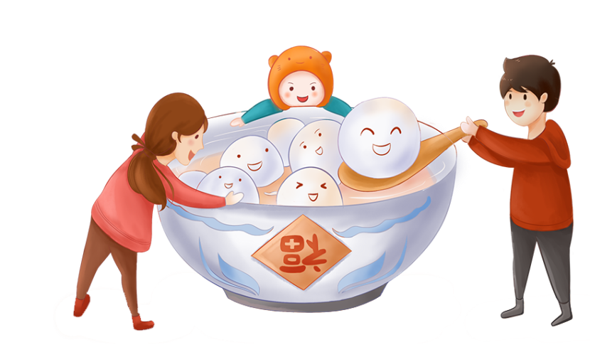
民俗活动
点击添加文本信息点击添加文本信息点击添加文本信点击添加文本信息
点击添加文本
点击添加文本信息点击添加文本信息点击添加文本信点击添加文本信息
点击添加文本

Slide 22
民俗活动
点击添加标题
点击添加标题
点击添加文本信息点击添加文本信息点击添加文本信息点击添加文本信息
点击添加文本信息点击添加文本信息点击添加文本信息点击添加文本信息
点击添加标题
点击添加标题
点击添加文本信息点击添加文本信息点击添加文本信息点击添加文本信息
点击添加文本信息点击添加文本信息点击添加文本信息点击添加文本信息

Slide 23
感谢观看
农历十月十五，是中国古老的"下元节"。此时，
正值农村收获季节，武进一带几乎家家户户用新谷磨糯米粉做小团子，包素菜馅心，蒸熟后在大门外"斋天"。又，旧时俗谚云:"十月半，牵砻团子斋三官"。
原来道教谓是日是"三官"(天官、地官、水官)生日，道教徒家门外均竖天杆，杆上挂黄旗。

